Slide 1
BÀI 2
HƯỚNG DẪN SỬ DỤNG THIẾT BỊ - DỤNG CỤ GÒ

Slide 2
I. MỤC TIÊU
Sinh viên hiểu và trình bày được cấu tạo và công dụng của từng loại dụng cụ.
Sinh viên trình bày được các biện pháp, nguyên tắc an toàn lao động trong xưởng.

Slide 3
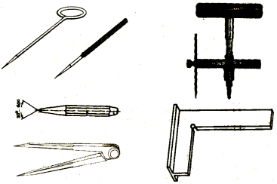
II. NỘI DUNG
1. Dụng cụ vạch lấy dấu:
Được chế tạo bằng thép, thường dùng để lấy dấu.

Slide 4
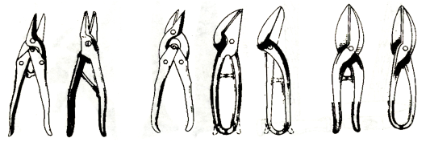
II. NỘI DUNG
2. Các loại kéo cắt:
Dùng để cắt các đường thẳng và đường cong ngoài có độ cong lớn với chiều dày kim loại không quá 1.5 mm đối với thép hoặc không quá 2.0 mm đối với hợp kim đồng và nhôm, …

Slide 5
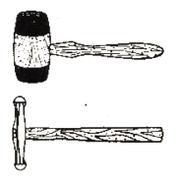
II. NỘI DUNG
3. Các loại búa:
Búa thợ gò chia làm hai loại
Búa mặt cứng:
Búa mặt mềm:

Slide 6
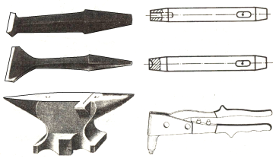
II. NỘI DUNG
4. Dụng cụ kê:
Dụng cụ kê được chia làm hai nhóm.
Dụng cụ kê đa năng: thường là các đe bằng thép, hợp kim đồng.
Dụng cụ kê địng hình: thường có biên dạng đặc biệt, dùng để kê gia công biên dạng đặc biệt, dùng để kê khi gia công biến dạng nhằm đạt được hình dạng mong muốn.

Slide 7
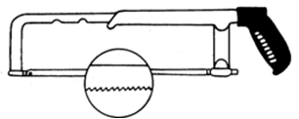
II. NỘI DUNG
5. Cưa tay:
Cơ bản giống các cưa trong nghề nguội.

Slide 8
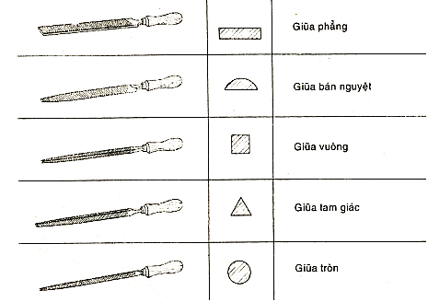
II. NỘI DUNG
6. Các loại giũa:

Slide 9


